Slide 1

Predicting a Biological Response Boehringer Ingelheim Mónica Tatiana Gutierrez Ballen
Objetivo:
El objetivo de la competencia es ayudar a construir el mejor modelo posible para que se pueda relacionar la información molecular, con una respuesta biológica real. La "respuesta biológica" es un término genérico que significa que se observa un cambio en los organismos debido a la presencia de las moléculas.
Descripción
De la base:
Cada fila de la base de datos en este conjunto de datos representa una molécula. La primera columna contiene datos experimentales que describen una respuesta biológica real; se vio que la molécula provocaba esta respuesta (1), o no (0). Las columnas restantes representan descriptores moleculares (d1 a d1776), estas son propiedades calculadas que pueden capturar algunas de las características de la molécula, por ejemplo, tamaño, forma o constitución elemental.

Slide 2
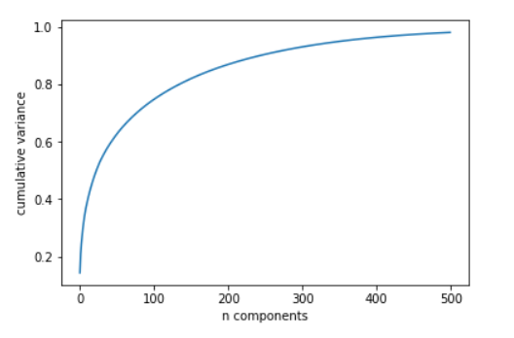
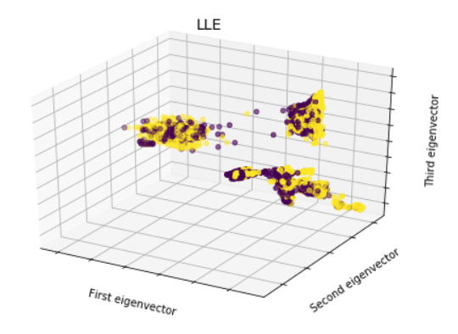

Procesamiento de datos
Reducción de la dimensionalidad
PCA
ISOMAP
LLE
MLEE
LTSA
Log Loss

Slide 3
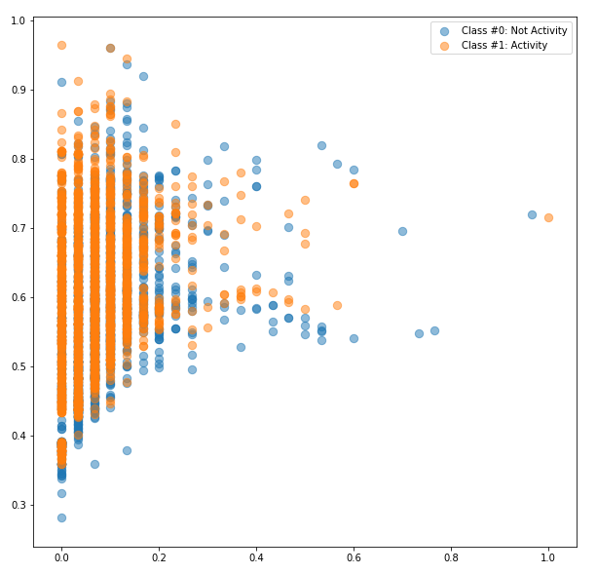
Selección de los modelos
Regresión logística
Árboles de decisión
Naive Bayes
Random Forest
Ensamble de modelos

